Slide 1
ДОКЛАД
Стратегия перехода на 12-летний межремонтный срок покрытий в условиях внедрения Технического регламента таможенного союза «Безопасность автомобильных дорог».
Главный инженер ФКУ Упрдор «Южный Урал» М.К. Позднякова

Slide 2
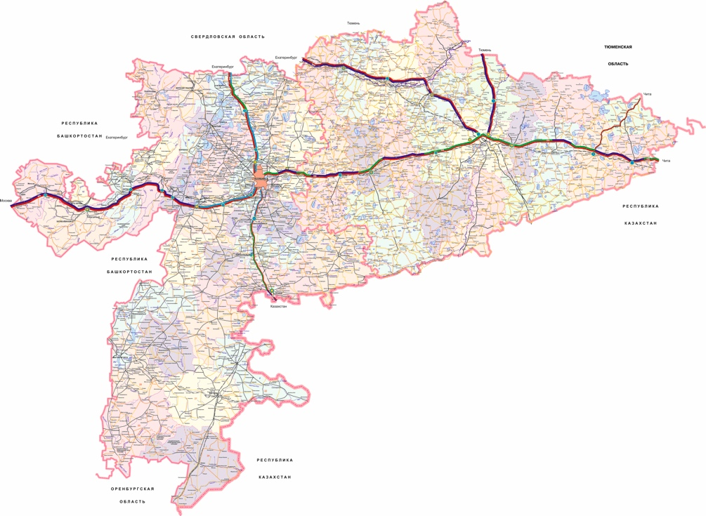
Основные данные
ФКУ УПРДОР «Южный Урал»
Наименование автомобильной дороги | Начало км+… | Конец км+… | Линейная протяженность, км | Назначение | Категорийность |  | Мосты и путепроводы
 |  |  |  |  | категория | Протяженность, км | шт. | п.м.
Челябинская область
М-5 "Урал" Москва - Рязань - Пенза - Самара - Уфа - Челябинск км 1548+651-км1871+037 | 1548+651 | 1871+037 | 328,267 | магистральная федеральная | I | 71,664 | 51 | 3438,71
 |  |  |  |  | II | -
 |  |  |  |  | III | 256,603
М-5 "Урал" Москва - Рязань - Пенза - Самара - Уфа - Челябинск, подъезд к г. Екатеринбург км 11+400-км 130+169 | 11+400 | 130+169 | 118,769 | магистральная федеральная | I | 77,868 | 12 | 941,48
 |  |  |  |  | II | 40,901
 |  |  |  |  | III | -
А-310 Челябинск - Троицк - граница с Республикой Казахстан км 16+270 - км 144+430 | 16+270 | 144+430 | 129,858 | магистральная федеральная | I | 38,110 | 15 | 1179,16
 |  |  |  |  | II | 77,620
 |  |  |  |  | III | 14,128
Р-254 "Иртыш" Челябинск - Курган - Омск - Новосибирск км 12+950 - км 55+450 | 12+950 | 55+450 | 42,500 | магистральная федеральная | I | - | 2 | 67,39
 |  |  |  |  | II | 25,500
 |  |  |  |  | III | 17,000
Всего по Челябинской области |  |  | 619,394 | - | I | 187,642 | 80 | 5626,74
 |  |  |  |  | II | 144,021
 |  |  |  |  | III | 287,731
Курганская область
Р-254 "Иртыш" Челябинск - Курган - Омск - Новосибирск км 55+450 - км 465+331 | 55+450 | 465+331 | 409,88 | магистральная федеральная | I | - | 10 | 943,05
 |  |  |  |  | II | 217,8
 |  |  |  |  | III | 192,08
Р-354 Екатеринбырг - Шадринск - Курган км 125+421 - км 356+282 | 125+421 | 356+282 | 230,861 | магистральная федеральная | I | - | 19 | 1157,21
 |  |  |  |  | II | 7,582
 |  |  |  |  | III | 223,279
Р-254 "Иртыш" Челябинск - Курган - Омск - Новосибирск, подъезд к г. Тюмень км 0+000 - км 91+211 | 0+000 | 91+211 | 91,462 | магистральная федеральная | I | - | 11 | 257,45
 |  |  |  |  | II | -
 |  |  |  |  | III | 91,462
Всего по Курганской области |  |  | 732,203 | - | I | - | 40 | 2357,71
 |  |  |  |  | II | 225,382
 |  |  |  |  | III | 506,821
Всего по ФКУ Упрдор "Южный Урал" |  |  | 1351,597 | - | I | 187,642 | 120 | 7984,45
 |  |  |  |  | II | 369,403
 |  |  |  |  | III | 794,552
85%

Slide 3
Итоги работы ФКУ УПРДОР «Южный Урал» в 2017 году
Программа капитальных ремонтов федеральных автомобильных дорог в Челябинской и Курганской областях в 2017 году составила 61,9 км.
Челябинская область - 6,7 км
Курганская область - 55,2 км
Программа ремонтов и устройства слоев износа в Челябинской и курганской области в 2017 – 236 км
Курганская область – 68 км
Челябинская область – 168 км
Искусственные сооружения
Капитальный ремонт - 3 шт
Ремонт - 8 шт

Slide 4
Плановая программа работ
ФКУ УПРДОР «Южный Урал» в 2018 году
Программа капитальных ремонтов федеральных автомобильных дорог в Челябинской и Курганской областях в 2018 году 67,09 км.
Челябинская область - 0 км
Курганская область – 67,09 км
Программа ремонтов и устройства слоев износа в Челябинской и курганской области в 2018 – 165,75 км
Курганская область – 28,4 км
Челябинская область – 137,35 км
Искусственные сооружения в 2018 году
Капитальный ремонт - 5 шт
Ремонт - 6 шт

Slide 5
Нормативно-техническая документация
Технический регламент Таможенного союза 014/2011 «Безопасность автомобильных дорог»
Постановление Правительства РФ от 30.05.2017 г. №658 «О нормативах финансовых затрат и Правилах расчета размера бюджетных ассигнований федерального бюджета на капитальный ремонт, ремонт и содержание автомобильных дорог федерального значения»
Письмо Федерального дорожного агентства от 17.01.2018 г. №02-28/1078 «О долгосрочном планировании работ»
Письмо Федерального дорожного агентства от 14.03.2018 № 01-28/8561 «О применении щебня, гравия и песка соответствующих требованиям ТР ТС» и от 18.05.2018 г. №02-28/18384 «О необходимости применения стандартов при разработке проектной документации»
ОДМ 218.3.082-2016 «Методические рекомендации по назначению технологий и периодичности проведения работ по устройству слоёв износа и защитных слоев дорожных покрытий
ОДМ 218.6.029-2017 «Рекомендации по установлению гарантийных сроков конструктивных элементов автомобильных дорог и технических средств организации дорожного движения»

Slide 6
Письмо Росавтодора от 17.01.2018 №02-28\1078
Постановление правительства РФ от 30.05.2017 №658
Основная задача – переход на увеличенные межремонтные сроки: КР-24 года, Р-12 лет.
Переход на новые межремонтные сроки будет осуществляться постепенно, по мере проведения работ по усилению конструкций дорожных одежд в рамках реконструкций и кап ремонтов.
Капитальный ремонт с 1724 км до 2080 км
Ремонт уменьшится с 4300 км до 2080 км

Slide 7
Письмо Росавтодора от 17.01.2018 №02-28\1078
Учет требований ТР ТС 014\2011
Приоритеты
Транспортно-эксплуатационное состояние
Продление сроков службы покрытия профелактическими мероприятиями
Устройство слоев износа, защитных слоев, поверхностных обработок с 2700 км до 8400 км в год.

Slide 8
Основные задачи при реализации программы работ
ФКУ Упрдор «Южный Урал»
1
Переход на нормативные требования Технического регламента таможенного союза 014/2011 «Безопасность автомобильных дорог»
2
Поддержание в нормативном состоянии более 85 % протяженности автомобильных дорог
4
Сохранение потребительских характеристик автомобильных дорог в течении межремонтных сроков
3
Снижение количества дефектов, требующих ямочного ремонта

Slide 9
Основные факторы влияющие на состояние покрытия
Основные транспортно-эксплуатационные показатели, устанавливающие необходимость проведения работ
Показатель ровности IRI
Глубина колеи
Сцепление
Несущая способность дорожной одежды
Факторы, ухудшающие значения основных показателей
Использование шипованной резины в зимний период
Воздействие повышенных нагрузок от грузового транспорта
Воздействие климатических условий района расположения автомобильной дороги
Грунтово-геологические условия

Slide 10
Основные принципы назначения работ на участках автомобильных дорог
Вид работ | Транспортно-эксплуатационные показатели
 | IRI | Глубина колеи | Сцепление | Несущая способность Eупр
Устройство защитного слоя (тонкого слоя покрытия) | соответствует | до 15 мм | соответствует / не соответствует | соответствует
Устройство слоев износа | соответствует / не соответствует | более 15 мм | соответствует / не соответствует | соответствует
Проведение ремонта | не соответствует | более 15 мм | соответствует / не соответствует | соответствует
Капитальный ремонт | не соответствует | более 20-25 мм | соответствует / не соответствует | не соответствует

Slide 11
Основные способы решения поставленных задач
Капитальный ремонт/ реконструкция
Ремонт
Капитальный ремонт
0
12
24
Основные способы обеспечения нормативного состояния покрытия автомобильной дороги в течении межремонтного срока
Устройство защитных слоев покрытия
Устройство слоев износа покрытия
Устройство защитного слоя
Устройство слоя износа
Устройство слоя износа
Капитальный ремонт

Slide 12
Итоги и план работ ФКУ Упрдор «Южный Урал»
на период 2015-2020 гг.

Slide 13
Способы восстановления эксплуатационных показателей
Виды работ по восстановлению эксплуатационных показателей
Устройство слоев износа:
- Из асфальтобетонной смеси по ПНСТ 184
- Из щебеночно-мастичной асфальтобетонной смеси по ПНСТ 183
Устройство защитных слоев:
- Поверхностные обработки (ШПО)
- Защитные слои
- Тонкослойные покрытия
Слои износа
ЩМА-16 по ПНСТ 183-2016
ЩМА-22 по ПНСТ 183-2016
Защитные слои
Литые эмульсионно-минеральные смеси (микросюрфейсинг)
Тонкослойное фрикционное покрытие «Тонфриз»
Тонкослойное покрытие (ЩМА-8)

Slide 14
Внедрение ТР ТС 014/2011 в ФКУ УПРДОР «Южный Урал»
Внедрение технического регламента Таможенного союза Безопасность автомобильных дорог
2016
Включение требований ТР ТС в проектную документацию.
Реализуемые проекты капиатльного ремонта запроектированы по старым требованиям
2018
При проектировании будут учитываться требования ТР ТС и Постановления правительства №658
Проектирование Капитальных ремонтов по требованиям ТР ТС
Объекты ремонта и содержания по ТР ТС
2017
Большинство объектов капитального ремонта будет реализовано с использованием материалов, отвечающих требованиям ТР ТС
Программа по ремонту и содержанию будет выполнена полностью с использованием материалов по ТР ТС

Slide 15
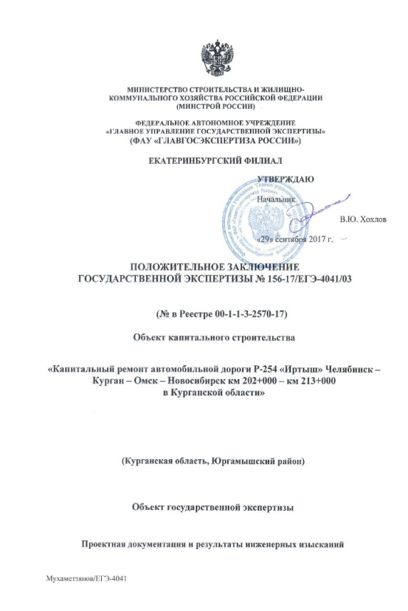
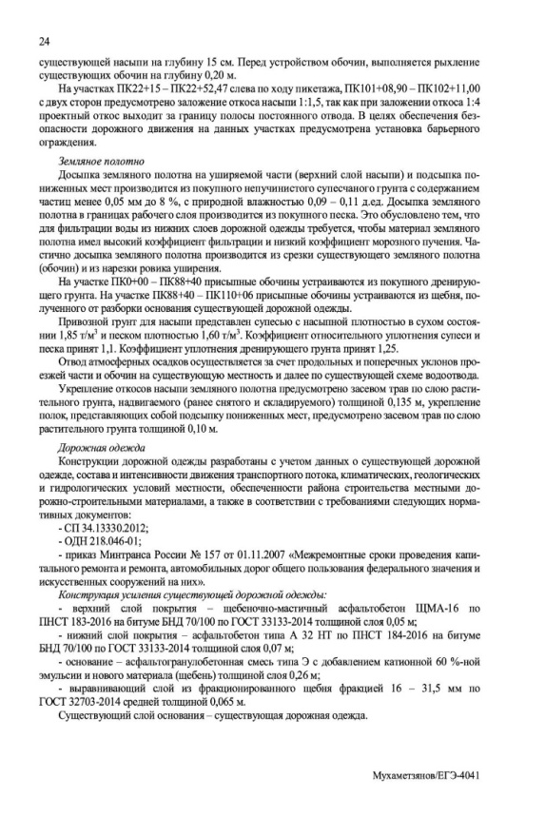
Прохождение государственной экспертизы по объектам соответствующим техническому регламенту Таможенного союза 014/2011 «Безопасность автомобильных дорог»
В 2016 г. Получено 4 положительных заключения по объектам, запроектированным согласно требованиям ТР ТС 014/2011
Для определения сметной стоимости объекта проектирования, стоимость материалов, применяемых согласно ПНСТ 183-2016, ПНСТ 184-2016, ГОСТ 33133-2014 и ГОСТ 32703-2014 определяется применительно к старым стандартам, так как материалы соответствующие требованиям данных стандартов отсутствуют в ФССЦ
В 2017 г., по состоянию на 11.10.2017 г., получено 6 положительных заключений по объектам, запроектированным согласно требованиям ТР ТС 014/2011

Slide 16
Требования к применяемым материалам
Новые материалы на сети автомобильных дорог Челябинской и Курганской областей
Новые материалы
Щебень по ГОСТ 32703
БИТУМ по ГОСТ 33133
Асфальтобетоны А16ВТ, А32НТ и др
ЩМА 8, ЩМА 16, ЩМА 22

Slide 17
План работы ФКУ УПРДОР «Южный Урал» на 2018 год
Приблизительные объемы потребности на материалы соответствующие ТР ТС на сети автомобильных дорог Челябинской и Курганской областей
Новые материалы
Щебень –
236 400 м³
Битум
по ГОСТ 33133 – 24 300 т
ЩМА
по ПНСТ 183 – 211 100 т
Асфальтобетон по ПНСТ 184 – 127 800 т

Slide 18
Распоряжение Росавтодора от 15.12.2017 №4000-р
Конструктивный элемент | Транспортно-эксплуатационная характеристика | Индикаторы состояния
Покрытия асфальтобетонное, цементобетонное | Продольная ровность | Показатель IRI
 | Поперечная ровность | Глубина колеи
 | Сцепные качества | Коэффициент сцепления
Знаки дорожные | Видимость в темное время суток | Коэффициент световозвращения, Средняя яркость элементов изображения Освещенность поверхности
 | Видимость в светлое время суток | Коэфициент яркости
 | Различимость цветного изображения | Координаты цветности
Разметка дорожная | Видимость в темное время суток | Коэффициент световозвращения
 | Видимость в светлое время суток | Коэффициент светоотражения при дневном рассеянном или искусственном освещении

Slide 19
Распоряжение Росавтодора от 15.12.2017 № 4000-р
Оприменении и публикации ОДМ218.6.029-20107 «»
Ровность дорожных покрытий.
Ровность покрытий по ТР ТС
После строительства, реконструкции, кап ремонта
Категория I, II, III – IRI до 2,2
Категория IV и V – IRI до 2,6
Во время эксплуатации по ГОСТ 33220
Категория IВ и II – IRI не более 4,5
Категория III – IRI не более 5,5
Продольная ровность покрытия проезжей части должна обеспечивать безопасные условия движения и не превышать для соответствующих категорий дорог значений, указанных в таблице 1, для дорог с уровнями эксплуатационного состояния - соответствовать требованиям национальных стандартов государств - участников Соглашения.
На участках дорог «Чуйский тракт», КАД, МКАД, «Беларусь», «Россия», «Холмогоры», «Дон», «Кола» и др. после строительства и капитального ремонта были зафиксированы показатели IRI от 0,8 до 1,2.

Slide 20
Распоряжение Росавтодора от 15.12.2017 №4000-р
№ | Прогнозируемая интенсивность движенияч транспортного потока по полосе движения в физических автомобилях, авт/сут | Ежегодный прирост IRI в зависимости от исходного IRI
 |  | <1.5 | 1.5-2.2 | >2.2
1 | <2500 | 0,10 | 0,10 | 0,15
2 | 2500-5000 | 0,10 | 0,15 | 0,20
3 | 5000-10000 | 0,10 | 0,20 | 0,20
4 | 10000-20000 | 0,15 | 0,20 | 0,25
5 | >20000 | 0,15 | 0,25 | 0,25

Slide 21
Распоряжение Росавтодора от 15.12.2017 №4000-р
№ | Прогнозируемая интенсивность движенияч транспортного потока по полосе движения в физических автомобилях, авт/сут | Ежегодный прирост глубины колеи, мм
1 | <1000 | 1,0
2 | 1000-2500 | 1,25
3 | 2500-5000 | 2,0
4 | 5000-10000 | 2,5
5 | 10000-20000 | 3,0
6 | >20000 | 6,0

Slide 22
з
6
Спасибо за внимание!

